Slide 1
Итоговый проект на тему: Универсальный интернет-магазин
ФГБОУ ВО «Российский экономический университет им. Г.В. Плеханова»
Программа профессиональной переподготовки: Fullstack-разработка на языке Java
Потапов Павел Романович
Группа: FSJ-3-22

Slide 2
Предметная область
Мой проект представляет собой универсальный интернет-магазин, который предлагает широкий спектр товаров для клиентов.
Благодаря этому приложению, люди могут с легкостью находить и покупать нужные им вещи, без необходимости не тратя много времени на походы по магазинам.
Данный интернет магазин обладает удобной платформой, на которой можно приобрести абсолютно все товары, что позволяет клиентам экономить время, не тратя его на поиск товаров в других магазинах .

Slide 3
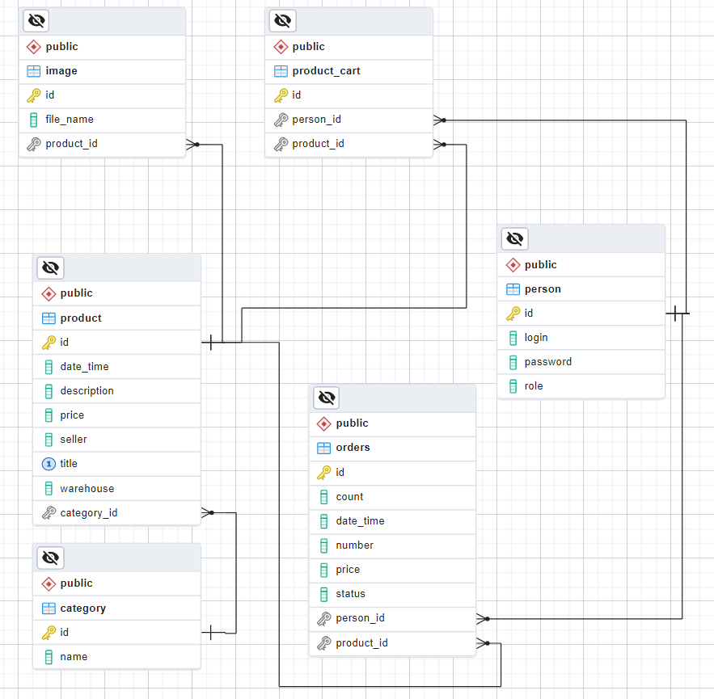
ER-модель
В проекте присутствует 6 таблиц.
В каждой сущности хранятся разные данные:
image хранит данные фотографий
product хранит данные товаров
category хранит данные категорий продуктов
orders хранит данные заказов пользователей
person хранит данные пользователей
product_cart связывает таблицы product и person, а так-же предназначенная для создания корзины заказов

Slide 4
Инструментальные средства
В данном проекте использовались такие языки программирования, как Java, SQL, HTML и CSS, в качестве среды разработки было использовано приложение IntelliJ IDEA.
Был использован фреймворк Spring, а так же его компоненты: Spring Boot, Spring Core, Spring Data JPA, Spring Validation и Spring Security. Эти компоненты предоставляют широкий спектр инструментов, которые помогают разработчикам создавать качественное программное обеспечение для производственного использования.
Spring Boot - позволяет создавать автономные приложения производственного уровня и предоставляет инструменты для разработки быстрого и надежного кода.
Spring Core - предоставляет возможности управления зависимостями и инверсии управления.
Spring Data JPA - предоставляет упрощенный способ доступа к базам данных.
Spring Validation - это полезный инструмент, который помогает разработчикам сохранять целостность данных и избегать некорректного ввода пользователей.
Spring Security - предоставляет удобный способ внедрения функционала аутентификации и авторизации для вашего приложения.
Основным языком для создания фронтенд-части проекта был HTML, а форматирование и стилизация были выполнены при помощи CSS. Это позволило настроить внешний вид на сайте.

Slide 5
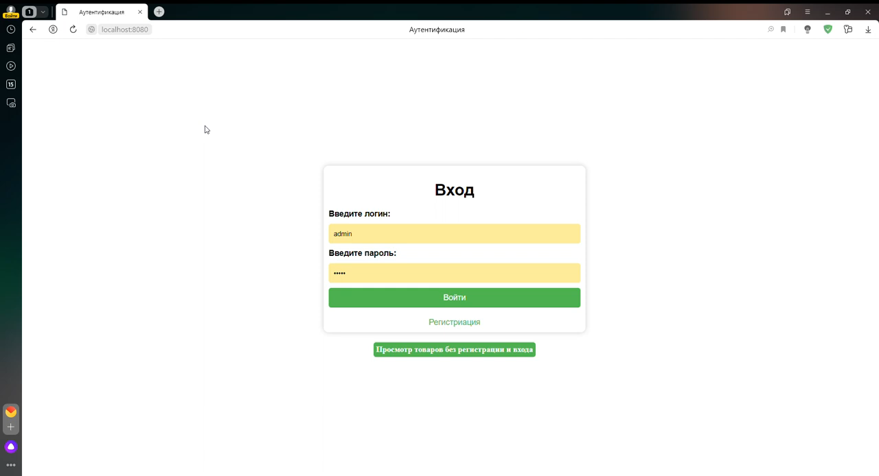

Slide 6
Заключение
Спасибо большое за предоставленный вами курс, было довольно познавательно и интересно проходить обучение в вашем университет.

